Slide 1
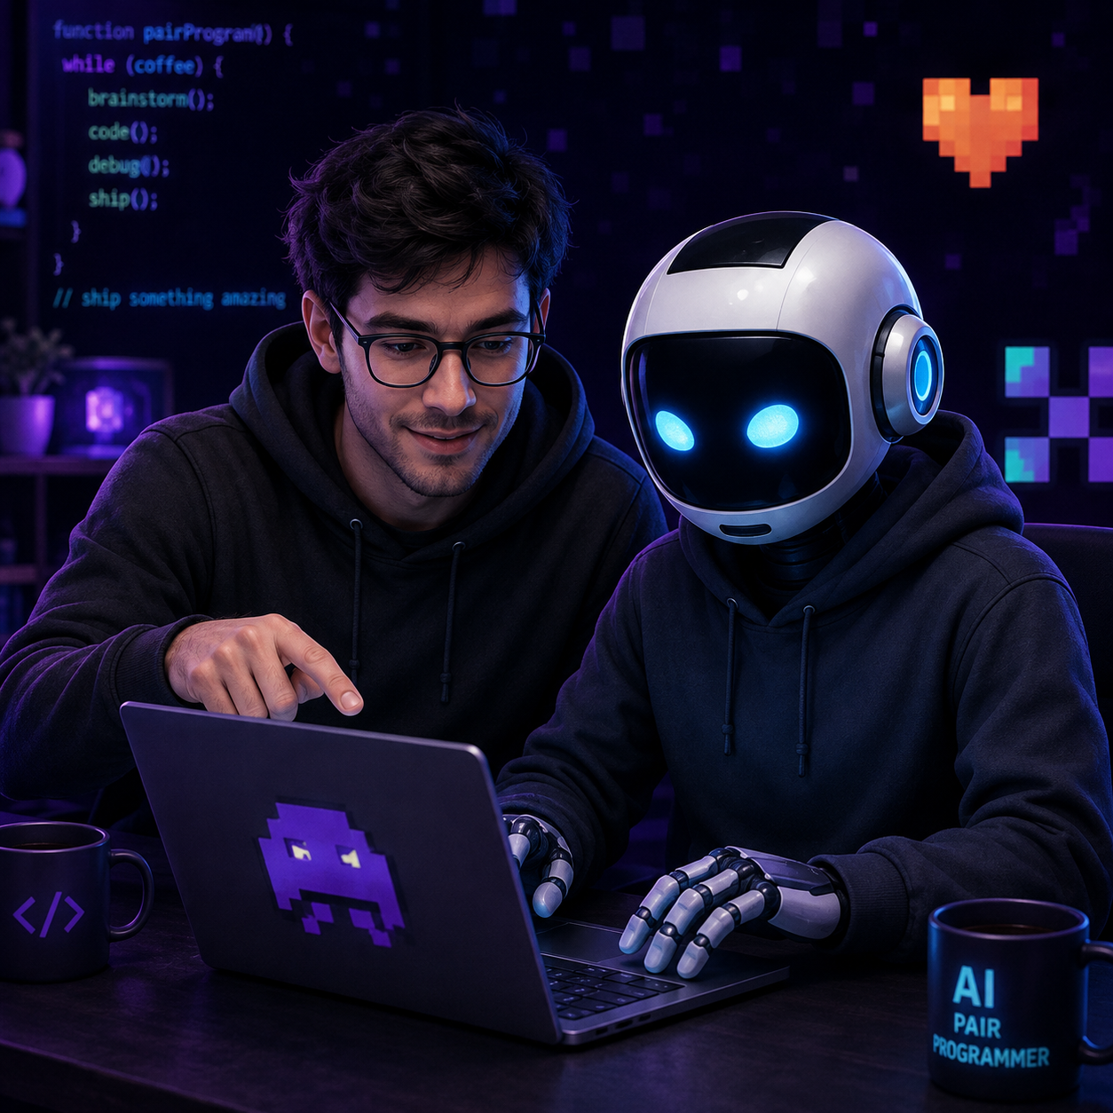

AI
GAME JAM
Jij ontwerpt het spel.
AI maakt jouw game.
JULLIE ZIJN DE GAMEDESIGNERS
40 MINUTEN • 1 GAME • 1 TEAM
Notes:
Open energiek. Zeg: “Vandaag programmeren jullie niet zelf. Jullie ontwerpen een game en een AI-programmeur probeert hem exact te bouwen.”
[Sources]
- https://www.fontys.nl/Content/Fontys-Huisstijlgids-brandbook-Fontys.htm
[/Sources]

Slide 2
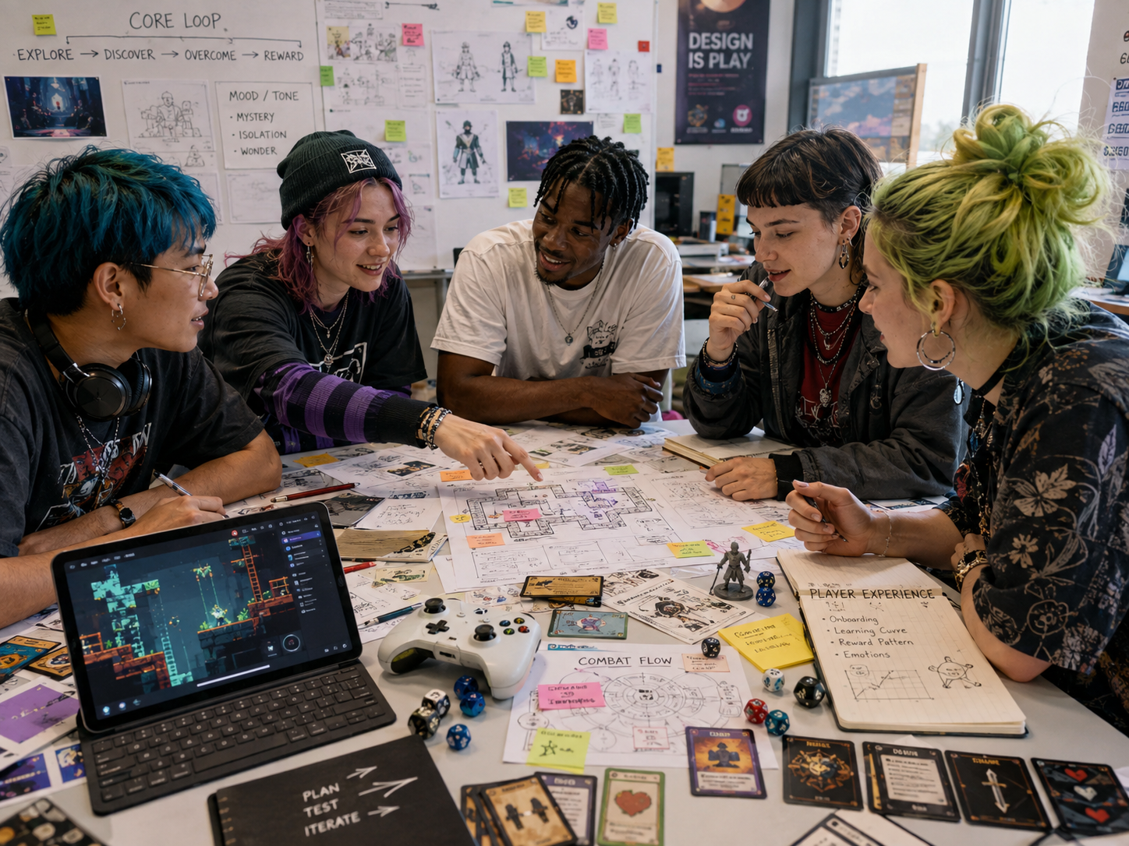
VANDAAG ZIJN JULLIE GAMEDESIGNERS
Jullie bedenken het spel
De AI is jullie programmeur
Jullie testen kritisch
Jullie verbeteren met taal
Samen zoeken we de leukste game
Niet “wat kan AI maken?” maar:
“hoe kan AI helpen om te maken wat wij willen”
Notes:
Benadruk de rolverdeling: leerlingen zijn eigenaar van idee, regels en keuzes; AI vertaalt hun instructies naar code.
[Sources]
- https://www.fontys.nl/Content/Fontys-Huisstijlgids-brandbook-Fontys.htm
[/Sources]

Slide 3
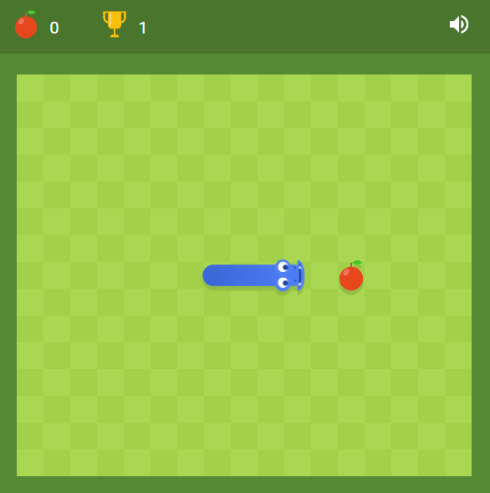
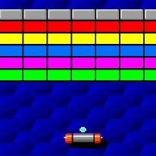
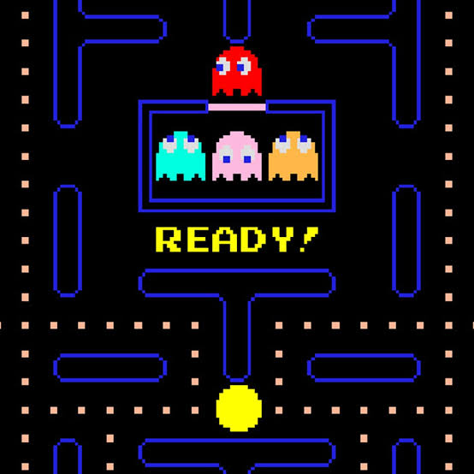
WAT MAAKT IETS EEN GAME?
Snake, Subway surfer, Arkanoid, Pacman, Crossy chicken, Tetris, …

Slide 4
WAT MAAKT IETS EEN GAME?
SPELER
DOEL
BESTURING
REGELS
UITDAGING
Wie of wat
bestuur je?
Wat probeer
je te bereiken?
Welke toetsen
of knoppen?
Wat mag wel
en wat niet?
Wat maakt het
spannend?
Als één onderdeel ontbreekt, moet de AI gaan gokken.
Notes:
Gebruik een kort voorbeeld: pinguïn + ijspegels. Vraag klassikaal wat een programmeur moet weten voordat hij kan beginnen.
[Sources]
- https://www.fontys.nl/Content/Fontys-Huisstijlgids-brandbook-Fontys.htm
[/Sources]

Slide 5

DE OPDRACHT
Ontwerp in 40 minuten een speelbare game
die een AI-programmeur in één keer kan begrijpen.
Het spel is in (max) 1 min uit te leggen
Maximaal 3 belangrijke spelregels
Simpele bediening (bv 4 toetsen)
KLEIN = GOED
Eén duidelijk doel
Niet: “maak Fortnite”
Wel: één scherm, één doel, duidelijke regels
Eén verrassende twist
Notes:
Stop te grote ideeën meteen vriendelijk af. De beperking is onderdeel van de game-jam: klein genoeg om binnen één sessie te bouwen en testen.
[Sources]
- https://www.fontys.nl/Content/Fontys-Huisstijlgids-brandbook-Fontys.htm
[/Sources]

Slide 6


WIE WINT DE LEUKSTE GAME AWARD?
ORIGINEEL IDEE
DUIDELIJKE REGELS
SLIMME VERBETERING
Is het simpel én verrassend?
Snap je meteen wat je moet doen?
Is V2 aantoonbaar beter dan V1?
Eén winnaar — plus shout-outs voor beste twist, beste prompt en grootste V1→V2-sprong.
Notes:
Je kunt zelf jureren, een snelle applausstemming doen of de hoofdprijs later bekendmaken. Houd “mooiste graphics” bewust buiten de hoofdcriteria.
[Sources]
- https://www.fontys.nl/Content/Fontys-Huisstijlgids-brandbook-Fontys.htm
[/Sources]

Slide 7
40 MINUTEN. DIT IS DE ROUTE.
START
ONTWERP
PROMPT
GAME V1
TEST
GAME V2
FINALE
5 min
7 min
6 min
7 min
6 min
5 min
4 min
Notes:
Deze slide is je routekaart. Benoem dat tempo onderdeel van de uitdaging is; teams hoeven geen perfecte game te maken.
[Sources]
- https://www.fontys.nl/Content/Fontys-Huisstijlgids-brandbook-Fontys.htm
[/Sources]

Slide 8
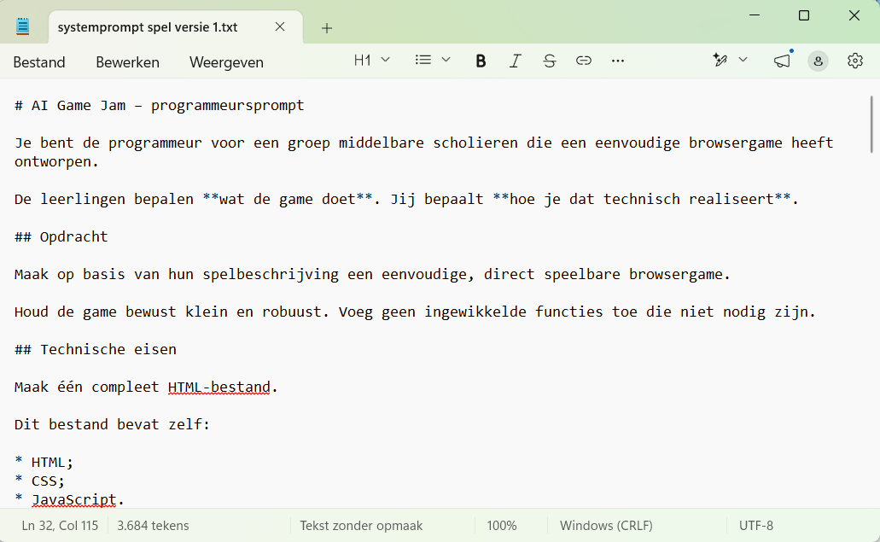
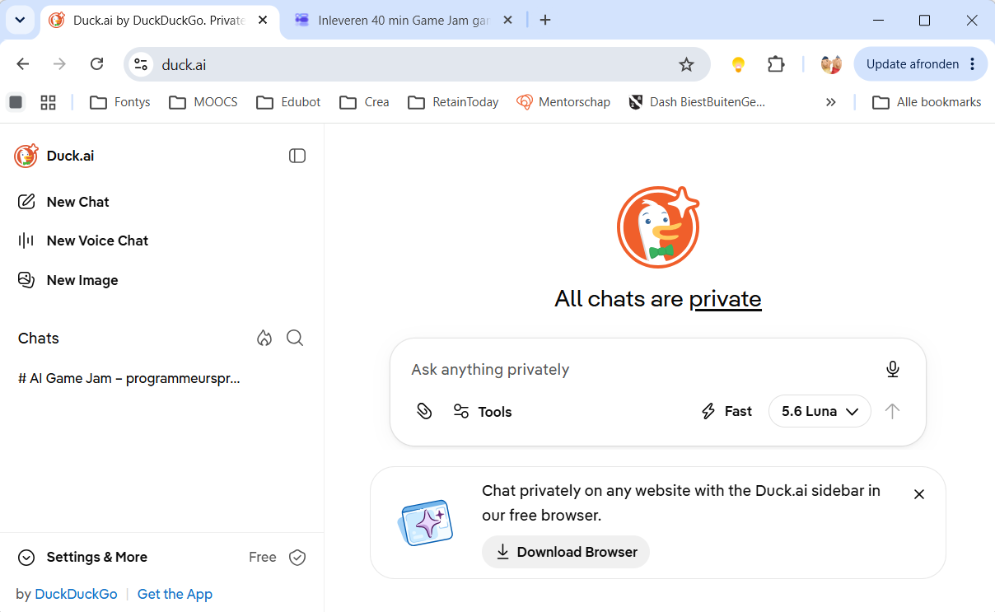
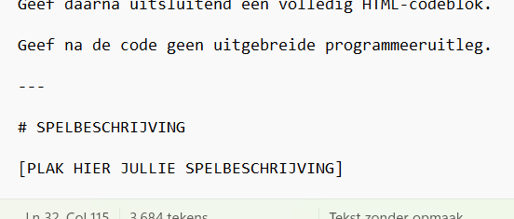
HOE START JE
Op je desktop staat system prompt spel versie 1.txt
Ga naar duck.ai en voeg jouw prompt in
Notes:
Start de timer. Laat teams eerst zonder AI werken. Loop rond en help vooral met versimpelen.
[Sources]
- https://www.fontys.nl/Content/Fontys-Huisstijlgids-brandbook-Fontys.htm
[/Sources]

Slide 9
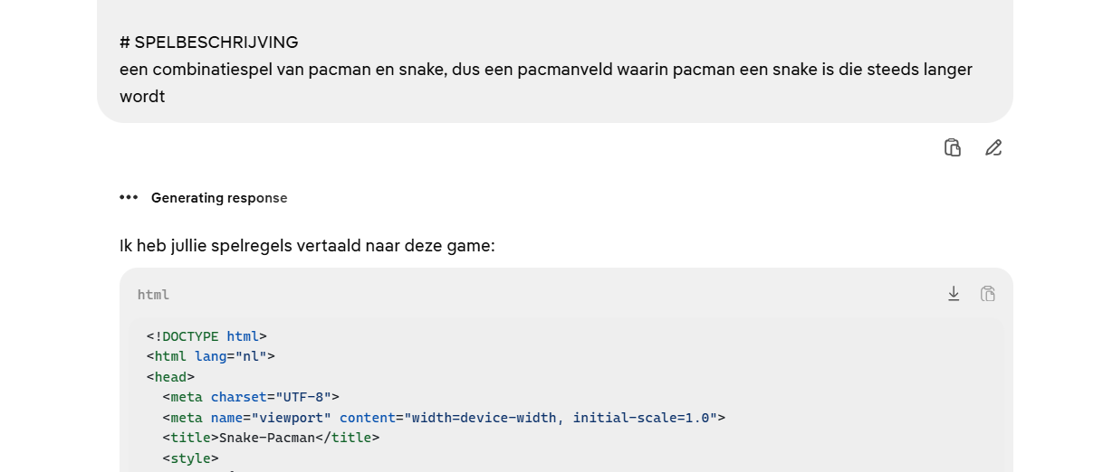
HOE START JE
Download de gegenereerde webpage en open deze (dubbelklik de download)
Notes:
Start de timer. Laat teams eerst zonder AI werken. Loop rond en help vooral met versimpelen.
[Sources]
- https://www.fontys.nl/Content/Fontys-Huisstijlgids-brandbook-Fontys.htm
[/Sources]

Slide 10
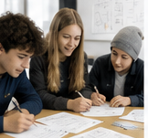
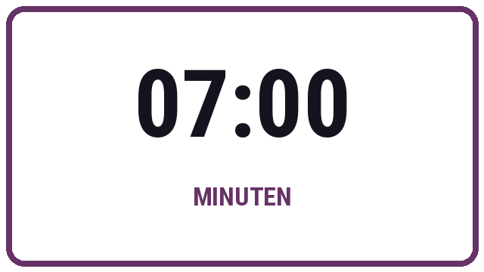
STAP 1: ONTWERP JE GAME
1
Ontwerp
2
Prompt
3
V1
4
Test
5
V2
Bedenk één simpel spelidee
Maak maximaal 3 belangrijke regels
Bedenk één twist
Timer start bij openen slide
Schrijf alles op je werkblad
Als je de game niet in 1 minuut kunt uitleggen, is hij te ingewikkeld.
Notes:
Start de timer. Laat teams eerst zonder AI werken. Loop rond en help vooral met versimpelen.
[Sources]
- https://www.fontys.nl/Content/Fontys-Huisstijlgids-brandbook-Fontys.htm
[/Sources]

Slide 11
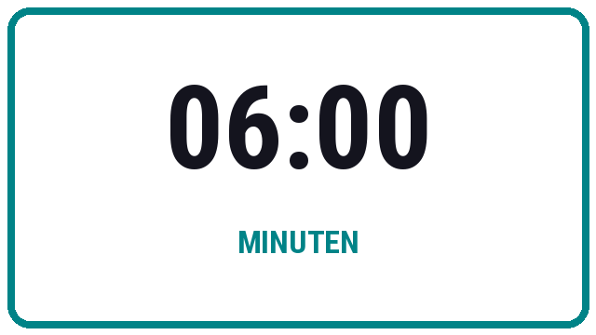
STAP 2: SCHRIJF JE PROMPT
1
Ontwerp
2
Prompt
3
V1
4
Test
5
V2
Zet jullie spelregels om in een duidelijke instructie
Noem doel, besturing, regels en einde
Gebruik de promptcheck op het werkblad
Timer start bij openen slide
Vraag: waar zou AI nog moeten gokken?
Hoe duidelijker jullie zijn, hoe minder de AI zelf hoeft in te vullen.
Notes:
Start de timer. Laat teams de leerlinginput invullen; de technische systemprompt blijft vast en wordt niet door leerlingen aangepast.
[Sources]
- https://www.fontys.nl/Content/Fontys-Huisstijlgids-brandbook-Fontys.htm
[/Sources]

Slide 12

STAP 3: GENEREER & SPEEL GAME V1
1
Ontwerp
2
Prompt
3
V1
4
Test
5
V2
Laat de AI jullie game bouwen
Start en speel GAME V1
Beleef je eigen idee voor het eerst
Timer start bij openen slide
Niet aan de code sleutelen — geef feedback in taal
V1 hoeft niet perfect te zijn. Juist de verschillen zijn interessant.
Notes:
Bij 3 AI-apparaten: laat telkens één groep genereren terwijl de partnergroep zijn prompt verder aanscherpt. Laat ze daarna wisselen.
[Sources]
- https://www.fontys.nl/Content/Fontys-Huisstijlgids-brandbook-Fontys.htm
[/Sources]

Slide 13

STAP 4: TEST ALS GAMETESTER
1
Ontwerp
2
Prompt
3
V1
4
Test
5
V2
Wat werkt precies zoals jullie bedoelden?
Wat werkt anders of niet?
Wat heeft de AI zelf bedacht?
Timer start bij openen slide
Kun je aanwijzen waar dat in jullie prompt stond?
Jullie zijn nu kritische testers — niet alleen spelers.
Notes:
Start de timer. De sterkste vraag tijdens het rondlopen is: “Waar stond dat in jullie prompt?” Laat teams maximaal drie verbeterpunten kiezen.
[Sources]
- https://www.fontys.nl/Content/Fontys-Huisstijlgids-brandbook-Fontys.htm
[/Sources]

Slide 14
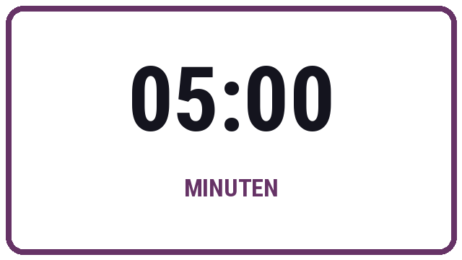
STAP 5: MAAK GAME V2
1
Ontwerp
2
Prompt
3
V1
4
Test
5
V2
Kies maximaal 3 dingen om te veranderen
Schrijf precies wat er anders moet
Laat de AI alleen die onderdelen aanpassen
Timer start bij openen slide
Speel V2 en check of de verbetering werkt
Niet: “maak hem beter” → Wel: beschrijf exact wat je wilt veranderen.
Notes:
Start de timer. Gebruik de vaste reparatieprompt voor V2. Bewaak dat teams niet ineens nieuwe features toevoegen.
[Sources]
- https://www.fontys.nl/Content/Fontys-Huisstijlgids-brandbook-Fontys.htm
[/Sources]

Slide 15
FINAL GAMES: BEWAAR JULLIE BESTE VERSIE
Lever jullie FINAL GAME in
Gamenaam
teamleden
De finale HTML-code / het HTML-bestand
https://bit.ly/FontysGameJam
Notes:
Laat teams hun finale versie centraal opslaan. Gebruik één afgesproken map/formulier; publicatie naar een Game Arcade kan later gebeuren en hoeft niet binnen de 40 minuten.
[Sources]
- https://www.fontys.nl/Content/Fontys-Huisstijlgids-brandbook-Fontys.htm
[/Sources]

Slide 16

AFSLUITING
Wat heb je geleerd over AI en prompts?
Wat begreep de AI anders dan jullie bedoelden?
Welke verandering maakte V2 beter?
BEDENKEN → BESCHRIJVEN → GENEREREN → TESTEN → VERBETEREN
Een goede prompt is geen toverspreuk. Het is een duidelijke opdracht.
Notes:
Sluit af met 2–3 korte reacties. Leg de koppeling naar digitale geletterdheid: AI-output beoordelen, aannames herkennen en instructies iteratief verbeteren.
[Sources]
- https://www.fontys.nl/Content/Fontys-Huisstijlgids-brandbook-Fontys.htm
[/Sources]

